Slide 1
স্বাগতম

Slide 2
মোঃ মারুফুল হক
বি এস সি ,সম্মান(গণিত ),এম এস সি (গণিত ), বি এড
বঙ্গবাসী মাধ্যমিক বিদ্যালয়,খালিশপুর,খুলনা
মোবাইলঃ01929668146
Email marufulhoque311@gmail.com
শ্রেণিঃ নবম-দশম
বিষয়ঃ পদার্থবিজ্ঞান
অধ্যায়ঃঅষ্টম
আলোর পতিফলন
।

Slide 3
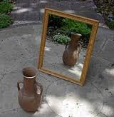
এবারে আমরা কিছু চিত্র দেখি
চিত্র গুলি কী লক্ষ্য করা যাই?

Slide 4
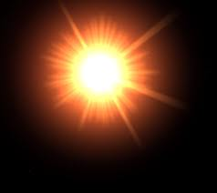
দিপ্ত
সূর্য
আলোক রশ্মি
টাইগার

Slide 5
উপরের চিত্র গুলোতে কি দেখলাম?
উত্তরঃ কত গুলো বস্তুর বিম্ব ও আলোর প্রতিফলন ।
তাহলে চলো আজ আমরা বিভিন্ন দর্পণে আলোর প্রতিফলন ও বিম্বের গঠন নিয়ে আলোচনা করব ।

Slide 6
শিখনফল
এই পাঠ শেষে শিক্ষার্থীরা-
আলোর প্রতিফলন সম্পর্কে ধারনা পাবে।
বিম্বের অবস্থান ,আকৃতি ও প্রকৃতির ধারনা পাবে।
বাস্তব ও আবাস্তব বিম্ব চিনতে পারবে।

Slide 7
আলো কোন স্বচ্ছ মাধ্যমের ভিতর দিয়ে যাওয়ার সময় অন্য কোন মাধ্যমে বাধা পেলে দুই মাধ্যমের বিভেদতল থেকে কিছু পরিমাণ আলো আগের মাধ্যমে ফিরে আসে, এ ঘটনাকে আলোর প্রতিফলন বলে।
i
r
r=i

Slide 8
আলোর প্রতিফলন
নিয়মিত প্রতিফলন
অনিয়মিত প্রতিফলন

Slide 9
নিয়মিত প্রতিফলন
প্রতিফলক তল মসৃণ হলে –নিয়মিত প্রতিফলন।

Slide 10
ব্যাপ্ত প্রতিফলন
প্রতিফলক তল অমসৃণ হলে ব্যাপ্ত প্রতিফলন।

Slide 11
যে মসৃণ তলে আলোর নিয়মিত প্রতিফলন ঘটে তাকে দর্পণ বলে ।

Slide 12
সমতল
দর্পণ
গোলীয়
অবতল
উত্তল

Slide 13
অবতল দর্পনের বিভিন্ন অংশ
অবতল দর্পন
প্রধান অক্ষ
বক্রতার ব্যাসার্ধ
ফোকাস দুরুত্ব
বক্রতার কেন্দ্র
মেরু বিন্দু
ফোকাস বিন্দু

Slide 14
আলোর প্রতিফলনের নিয়ম
অবতল দর্পণে সমান্তরাল ভাবে আলো আপতিত হলে প্রধান ফোকাস দিয়ে যায় ।
F
উত্তল দর্পণে সমান্তরাল ভাবে আলো আপতিত হলে প্রধান ফোকাস থেকে আসছে বলে মনে হয়।
F

Slide 15
সমতল দর্পণ
M1
o
I
T
i
r
i
Q
N
r
R
M2
M সমতল দর্পণের সামনে O একটি বিন্দু লক্ষবস্তু। O থেকে OTএবং OQ রশ্মি দর্পণে আপতিত হয়ে যথাক্রমে TO এবং QR পথে প্রতিফলিত হয়। OT এবংRQ পিছনের দিকে বর্ধিত করলে I বিন্দুতে মিলিত হয় ।I বিন্দু হলো O বিন্দুর অবাস্তব প্রতিবিম্ব ।

Slide 16
সমতল দর্পণ
P
G
I
O
R
H
Q
A
B
L
OA লক্ষবস্তু ।Oএবং A হতে দুটি করে রশ্মি তীর্যকভাবে দর্পণে আপতিত হয়ে প্রতিফলিত হয় ।প্রতিফলিত রশ্মি দুটিকে পিছনের দিকে বর্ধিত করেল যথাক্রমে I ও B বিন্দু থেকে আসছে বলে মনে হয়। I ও B যোগ করা হলো।তাহলে BI-ই হলো AO লক্ষবস্তুর অবাস্তব প্রতিবিম্ব ।

Slide 17
M
P
C
গোলীয় দর্পণের বক্রতার ব্যাসার্ধ বরাবর আপতিত রশ্মি প্রতিফলনের পর পুনরায় সেই পথেই ফিরে আসে ।
M`
M
P
C
M`

Slide 18
I
M
O
C
F
P
`
A
B
লক্ষবস্তু প্রধান ফোকাস ও মেরুর মধ্যে অবস্থিত।O থেকে একটি রশ্মি প্রধান অক্ষের সমান্তরালে আপতিত হয়ে প্রধান ফোকাসের মধ্য দিয়ে প্রতিফলিত হয়।অপর একটি রশ্মি বক্রতার ব্যাসার্ধ বরাবর দর্পণে আপতিত হয়ে প্রতিফলনের পর সেই একই পথে ফিরে আসে।প্রতিফলিত রশ্মি দুটিকে পিছনের দিকে বর্ধিত করলে I বিন্দুতে মিলিত হয়। I হতে প্রধান অক্ষের উপর অঙ্কিত IB লম্ব আঁকি। IB হলো Oএর অবাস্তব ও সোজা প্রতিবিম্ব ।
M`

Slide 19
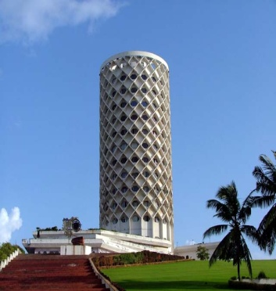
পেরিস্কোপ এর সাহায্যে কোন বস্তুর দর্শন ।

Slide 20
একক কাজ
আপতিত রশ্মি অভিলম্বের সাথে ৩৫^{০} , ৪৫^{০,} ৬০^{০} কোণ উৎপন্ন করলে প্রতিফলণ কোণ কত হবে ?

Slide 21
দলীয় কাজ
২. নিচের চিত্র থেকে কোণ গুলোর মান বের কর?
৫৫^{০}
?
?
৫৭^{০}
?
৭০^{০}
চিত্র-১
চিত্র-২
চিত্র-৩

Slide 22
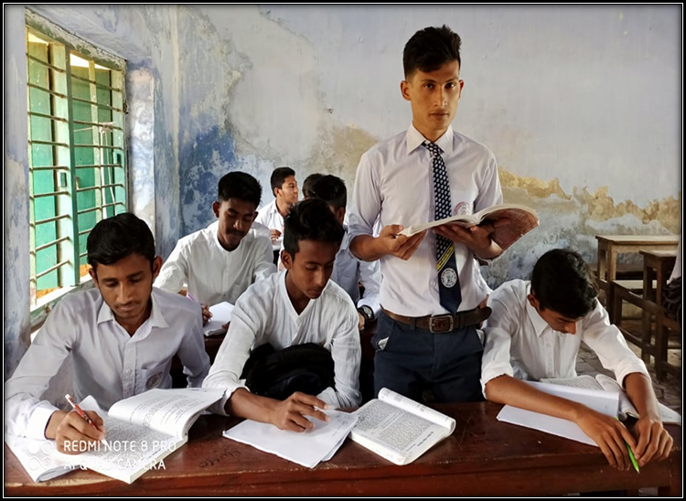
মূল্যায়ন
আলোর প্রতিফলন কী?
নিয়মিত ও অনিয়মিত প্রতিফলন কাকে বলে?
বাস্তব ও অবাস্তব বিম্ব কাকে বলে?

Slide 23
বাড়ির কাজঃ
আলোর প্রতিফলনের কয়েকটি বাস্তব উদাহরণ ব্যাখ্যা কর

Slide 24
সবাইকে ধন্যবাদ

